Slide 1
统 计 学 概 论 内 容
第一章 统计总论
第二章 统计调查
第三章 统计数据的整理与显示
第四章 统计指标
第五章 统计指数
第六章 时间序列分析
第七章 抽样推断
第八章 相关与回归分析
第九章 统计预测
第十章 统计的综合评价

Slide 2
第 六 章
时间序列分析

Slide 3
本章内容安排
§6.1 时间序列编制及分析指标
§6.2 时间序列的分解分析

Slide 4
学习目标
1. 时间序列及其分析指标的计算
2. 时间序列的分解分析

Slide 5
§6.1 时间序列的编制及分析指标
一、时间序列的编制
二、时间序列的水平指标
三、时间序列的速度指标

Slide 6
时间序列的编制
1.同一现象(指标)在不同时间上的相继观察值排列而成的数列
2.形式上由现象所属的时间和现象在不同时间上的观察值两部分组成
3.排列的时间可以是年份、季度、月份或其他任何时间形式

Slide 7
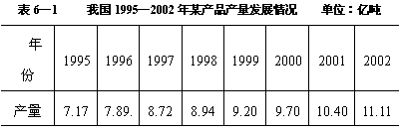
如将我国历年的某产品产量发展情况按时间先后顺序排列起来就是一个动态数列。如表6—1所示。
由表6—1可看出，时间数列由两个基本要素构成：一是被研究现象所属的时间；二是反映现象在各个时间上的发展水平，亦称动态水平。

Slide 8
时间序列的种类
时间序列 的 种 类 | 基 本 序 列 | 总量指标时间序列 | 时期序列
 |  |  | 时点序列
 | 派 生 数 列 | 相对数时间序列 | 由两个时期序列对比而成的相对数时间序列
 |  |  | 由两个时点序列对比而成的相对数时间序列
 |  |  | 由一个时期序列和一个时点序列对比形成的相对数时间序列
 |  | 平均数时间序列 | 静态平均数时间序列
 |  |  | 动态平均数时间序列

Slide 9
（一）总量指标（绝对数）时间序列
  总量指标时间序列是指将反映某种社会经济现象的一系列总量指标按时间的先后顺序排列而形成的序列。总量指标时间序列反映了社会经济现象总量在各个时期所达到的绝对水平及其发展变化过程。有时期序列和时点序列之分.
  1、时期序列。是指由时期总量指标编制而成的序列。在时期序列中，每个指标都反映某社会经济现象在一定时期内发展过程的总量。

Slide 10
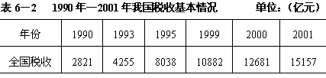
如表6－2所列的1990年—2001年我国税收基本情况就是一个时期序列。

Slide 11
时期序列的特点：
（l） 序列中每一个指标，都是表示社会经济现象在一定时期内发展过程的总量。
（2） 序列中的各个指标是可以相加的。由于时期序列中每一个指标数值都是在一段时期内发展的总数，所以相加之后指标数值就表明现象在更长时期发展的总量。如全年的国内生产总值是一年中每个月国内生产总值相加的结果，各月份的国内生产总值又是月份内每天的国内生产总值之和。

Slide 12
时期序列的特点：
（3）时期序列中，每个指标数值的大小与时期长短有直接关系。由于时期序列中每个指标都是社会经济现象在一段时期内的发展过程中不断累计的结果，所以一般来说，时期愈长指标数值就愈大，反之就愈小。
（4）时期序列中每一个指标数值，通常都是通过连续不断的登记取得的。

Slide 13
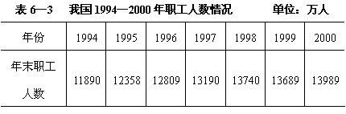
2、时点序列。指由时点总量指标编制而成的时间序列。在时点序列中，每个指标数值所反映的社会经济现象都是在某一时点（时刻）上所达到的水平。
表6－3所列的我国历年年末职工人数情况，就是一个时点数列。

Slide 14
时点序列的特点：
（l）时点序列的每一个指标数值，都表示社会经济现象在某一时点（时刻）上的数量。
（2）时点序列中的每个指标不能相加。由于时点序列中的指标数值都是反映现象在某一瞬间的数量，几个指标相加后无法说明这个数值属于哪一个时点上的数量，没有实际意义。

Slide 15
时点序列的特点：
（3）时点序列中每个指标数值大小和“时点间隔”长短没有直接关系。时点序列中每个指标只是现象在某一时点上的水平，因此它的大小与时点间隔的长短没有直接关系。例如，年末的人口数不一定比某月底的人口数大。
（4）时点序列中每个指标数值通常都是定期（间断）登记取得的。

Slide 16
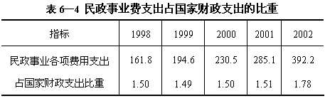
（二）相对数时间序列
相对数时间序列是指一系列相对指标按照时间先后顺序排列所组成的时间序列。它是用来反映现象各方面之间数量对比关系的发展变化过程及其规律。
表6—4所列的我国的民政事业费支出占国家财政支出的比重，就是一个相对数时间序列。

Slide 17
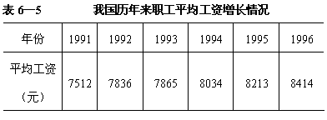
（三）平均数时间序列
平均数时间序列由一系列同类平均指标按照时间的先后顺序排列而成的动态数列。反映的是社会经济现象一般水平的发展过程及其变动趋势。
表6－5所列的我国历年来职工平均工资情况，就是一个平均数时间序列。

Slide 18
编制和研究时间序列的意义
通过时间序列列的编制和分析，可以从事物在不同时间上的量变过程中，认识社会或经济现象的发展变化的方向、程度、趋势和规律，为制定政策、编制计划提供依据。
2. 通过对时间序列资料的研究，可以对某些经济现象进行预测。

Slide 19
编制和研究时间序列列的意义
利用不同的时间序列对比，可以揭示各种社会现象的不同发展方向、发展规律及其相互之间的变化关系。
4. 利用时间序列，可以在不同地区或国家之间进行对比分析。

Slide 20
时间序列的编制原则
  编制时间序列的目的，就是要通过同一指标在不同时间上的对比来分析现象的发展变化过程及其规律性。
  时间的长短要统一
  总体范围要统一
  计算方法、计量单位要统一
  经济内容要统一

Slide 21
图形描述

Slide 22
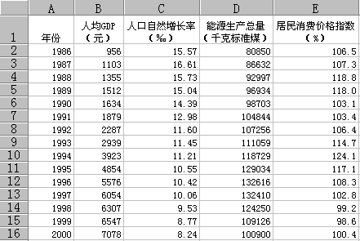
图形描述
(例题分析)

Slide 23
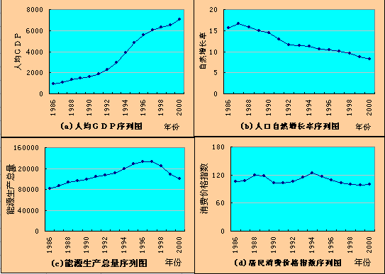
图形描述
(例题分析)

Slide 24
二、 时间序列的水平指标
发展水平
平均发展水平
增长量和平均增长量

Slide 25
发展水平
  发展水平是指时间序列中的每一项具体指标数值，它反映了某种社会或经济现象在不同时间上所达到的水平，也是计算各项时间序列分析指标的基础。
  发展水平一般是时期或时点总量指标，如销售额、在册工人数等；也可以是平均指标，如：平均工资、单位产品成本等； 还可以是相对指标，如：计划完成程度、商品流转次数等。

Slide 26
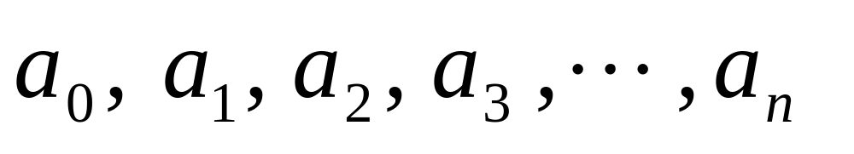


在下面的时间序列中:
由于发展水平所处的位置不同，有最初水平和最末水平。最初水平是指时间序列中第一项指标数值，它表示事物发展的原有基础；最末水平是指最后一项指标，它表示事物发展的在一定时期内的最终结果。这里其中 就是最初水平， 是最末水平，其余的就是中间各项水平，简称为中间水平。

Slide 27
为了计算时间序列速度指标，需要将不同时间的发展水平进行比较。
对比时把所要研究的那个时期（时点）的发展水平叫做报告期发展水平（或计算期水平），简称报告期水平；
把用来作为对比基础时期（时点）的发展水平叫做基期发展水平，简称基期水平。
报告期水平和基期水平不是固定不变的。它根据研究目的的不同和时间的变更而改变。

Slide 28
平均发展水平
  平均发展水平是时间序列中各不同时期发展水平计算的平均数，又称序时平均数或动态平均数。
  总量指标序时平均数的计算是解决其他两个序时平均数计算的关键

Slide 29
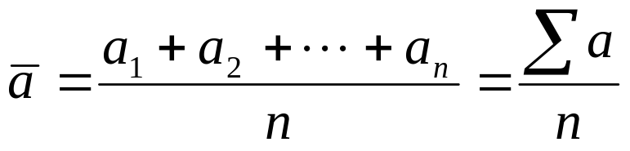



(一)、由总量指标时间序列计算序时平均数
  1、由时期序列计算序时平均数
  式中 —— 序时平均数
  —— 各时期发展水平
  —— 时期项数

Slide 30
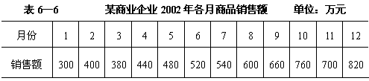
  [例1] 某商业企业2002年各月商品销售额资料如表6 -6所示。

Slide 31
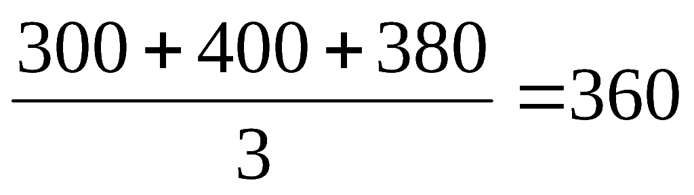
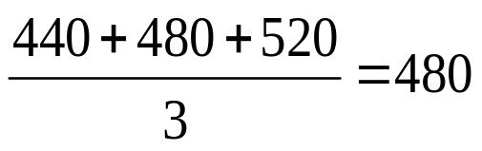
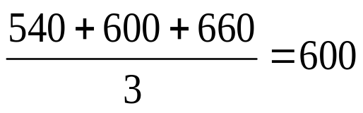
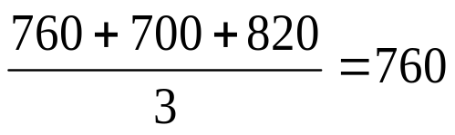
如：第一季度月平均销售额= （万元）
第二季度月平均销售额= （万元）
第三季度月平均销售额= （万元）
第四季度月平均销售额= （万元）
全年月平均销售额
=
= 550(万元)

Slide 32
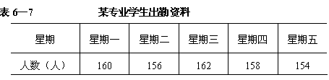
2、由时点数列计算的序时平均数
（1）由连续时点数列计算序时平均数
第一种，间隔相等的连续时点数列
[例2] 某专业学生星期一至星期五出勤人数资料如表6—7

Slide 33
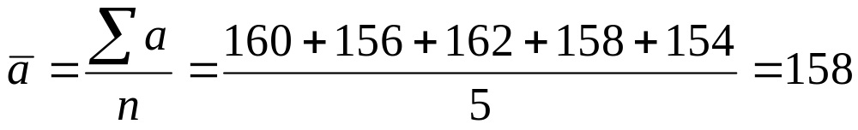
  计算该专业学生平均每天出勤人数。
  （人）
  由计算可知，该专业学生本星期平均每天出勤人数为158人

Slide 34
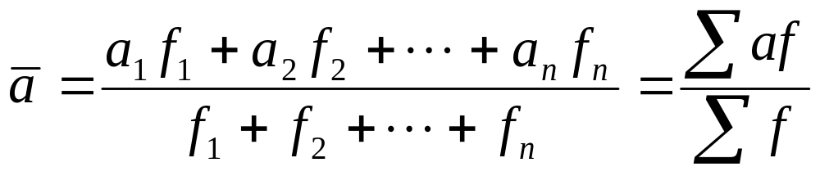
  第二种，间隔不等的连续时点数列
  如果被研究现象不是逐日变动的，而是每隔一段时间变动一次，则可根据每次互动的记录资料，用每次变动持续的间隔时间为权数（f）对其时点水平（a）加权，应用加权算术平均法计算序时平均数。其计算公式为：

Slide 35

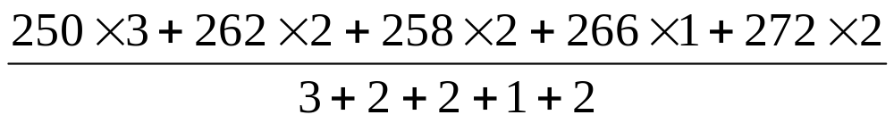
[例3] 某企业2002年4月上旬职工出勤人数
则4月上旬平均每日出勤职工人数
=
=260（人）

Slide 36
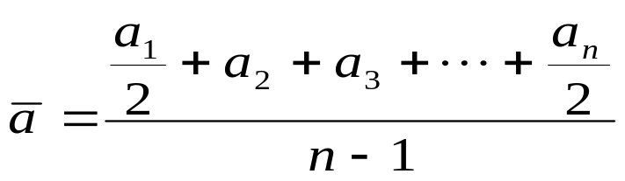
  （2）由间断时点序列计算序时平均数
  第一种，间隔相等的间隔时点数列。如果掌握了间隔相等的每期期末资料，如商业企业中职工人数和商品库存等月末数字，可采用简单算术平均法计算序时平均数
  间隔相等的间断时点序列序时平均数的计算公
  式：
  式中：n —— 时点数列的项数

Slide 37
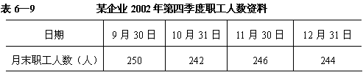
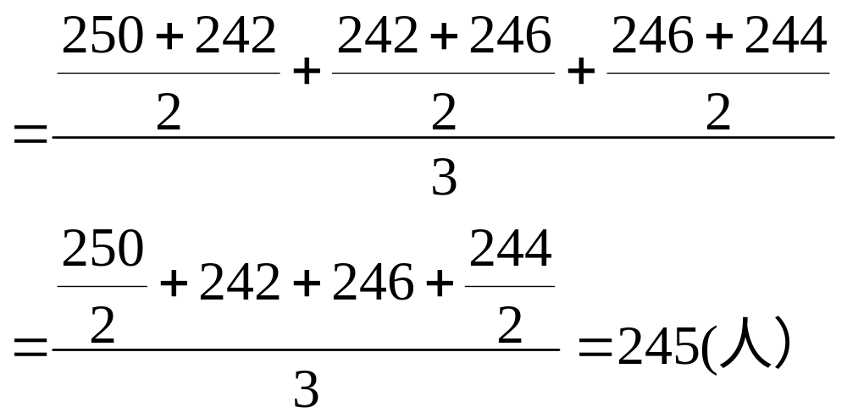
[例4] 某企业2002年第四季度职工人数资料如表6—9所示。计算该企业第四季度平均职工人数
第四季度平均职工人数为

Slide 38
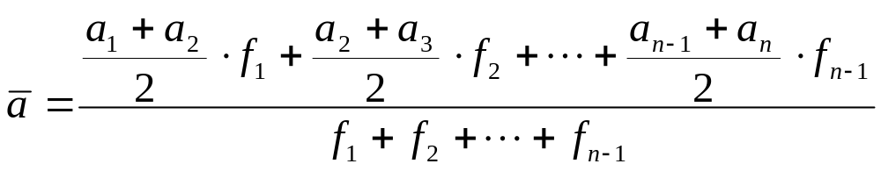
第二种 间隔不等的间断时点序列。
在某些情况下，间断时点序列的间隔也可能是不相等的。如果掌握间隔不等的每期期末资料，则可用各间隔时间为权数对各项相应的相邻两时点序列的平均值加权，应用加权算术平均法计算序时平均数。其计算公式为：

Slide 39
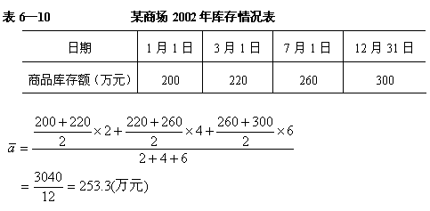
[例5] 某商场2002年库存情况 如表6—10 所示。计算该商场2002年的月平均库存额

Slide 40
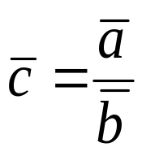



(二)、相对数时间序列或平均数时间序列的序时平均数
相对数时间序列或平均数时间序列计算序时平均数
其基本计算公式为：
式中：
代表相对数或平均数时间序列的序时平均数；
代表分子的总量指标时间序列的序时平均数；
代表分母的总量指标时间序列的序时平均数。

Slide 41
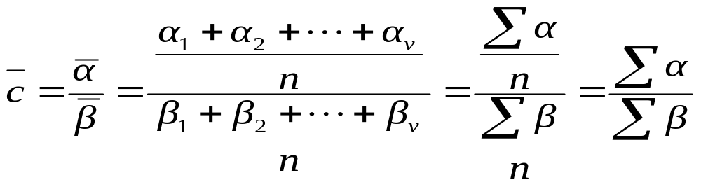
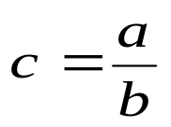
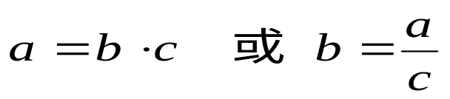
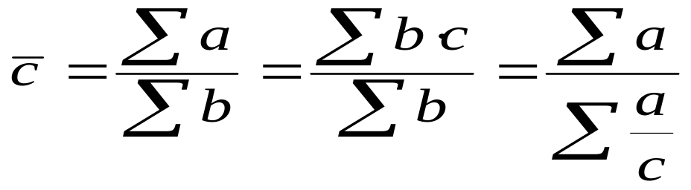
1、由两个时期序列对比形成的相对数或平均数时间序列的序时平均数的计算
其计算公式为：
由于相对数或平均数都是由两个总量指标对比形成的，即 。可以根据掌握的资料不同 故以上公式可变形为：

Slide 42
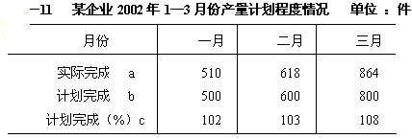
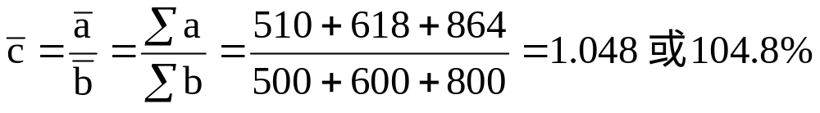
[例6] 某企业2002年1—3月份产量计划完程度资料如下表6-11
计算该企业第一季度平均计划完成程度。

Slide 43
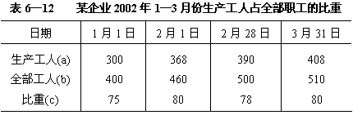
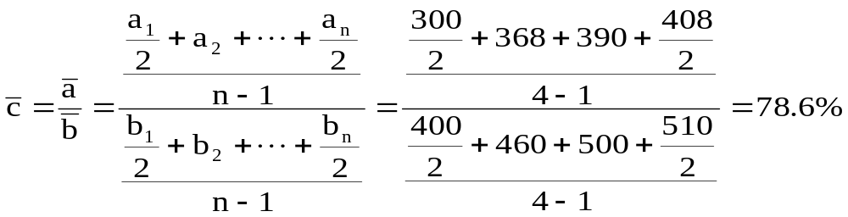
2、由两个时点序列对比形成的相对指标或平均指标时间序列算序时平均数

Slide 44
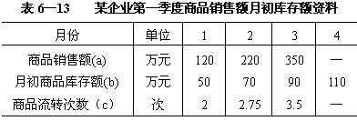
3、由一个时期序列和一个时点序列对比形成的相对指标或平均指标的时间序列计算序时平均数。
[例7] 某企业第一季度商品销售额与月初库存额资料如表6—13。

Slide 45
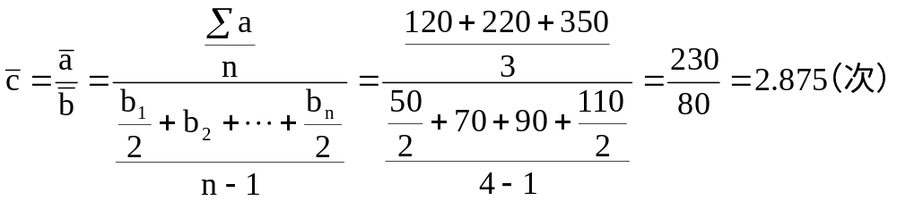
计算该商业企业第一季度平均商品流转次数。
该商业企业第一季度平均商品流转次数为2.875次。

Slide 46
增长量分析 (增长量和平均增长量)
  （一）增长量也称增减量，它是指某种社会经济现象在一定时期内增长或减少的绝对数量。它等于报告期水平与基期水平之差。其计算公式为：
  增长量=报告期水平–基期水平
  有逐期增长量和累计增长量之分.

Slide 47
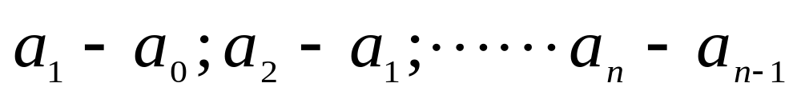
增长量分析
  1、 逐期增长量是以相邻前期为基期，
  用报告期水平减去前一期的水平计算的增长量。
  它表示各报告期比前一期（相邻前期）增长的绝对数量。其计算公式为：
  逐期增长量=报告期水平－前一期水平
  用符号表示为：

Slide 48
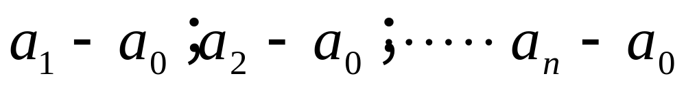
2、累积(定基)增长量
是用报告期水平减去某一固定基期水平计算的增长量。它表示某种社会现象在一定时期内（从固定基期到报告期）累积增长的总量。其计算公式为：
累积增长量=报告期水平－某一固定基期水平
用符号表示为：
例题如表6- 14 中的计算。

Slide 49
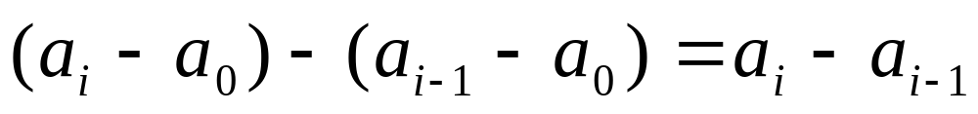
3、逐期增长量与累积增长量的关系
第一，整个时期的逐期增长量之和等于最后一个时期的累积增长量。用符号公式表示为：
第二，相邻两个时期的累积增长量之差等于相应时期的逐期增长量。用符号公式表示为：
在实际统计分析工作中，为了消除季节变动的影响，也常计算发展水平比去年同期发展水平的增长量，这个指标叫年距增长量，其公式为：
年距增长量=本期发展水平 — 去年同期发展水平

Slide 50
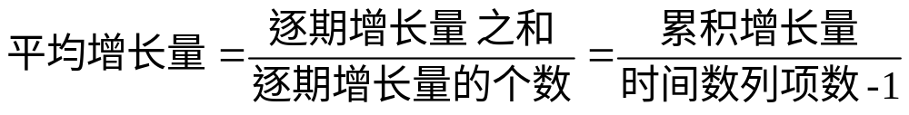
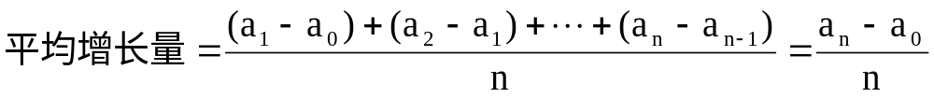
（二）平均增长量
平均增长量是指时间序列的各个逐期增长量的序时平均数，用以说明现象在一定时期内平均每期增长的数量。其计算公式为 ：
用符号表示为：

Slide 51
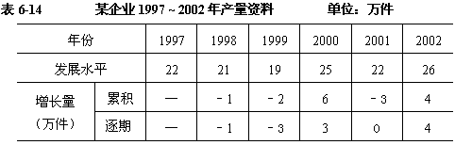
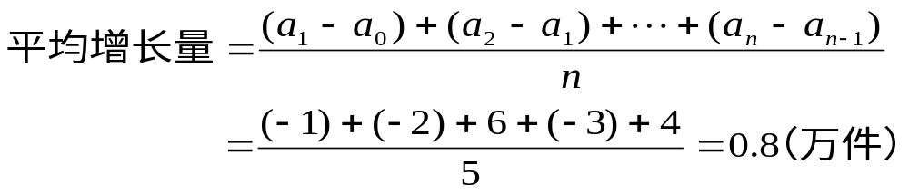

[例8] 某企业1997 ~ 2002年产量资料，如下表所示：
或：

Slide 52
上节内容
时间序列的编制
两个要素
三种类型
作用和意义
表示
2. 时间序列的水平指标
发展水平
平均发展水平(序时平均数)
增长量和平均增长量

Slide 53
[练习8.6] 某百货商场1999 上半年的零售额、商品库存额及流通费用额资料如下:
单位:百万元
日期 | 1月 | 2月 | 3月 | 4月 | 5月 | 6月
零售额 | 42.3 | 43.64 | 40.71 | 40.93 | 42.11 | 44.54
月初库存额 | 20.82 | 21.35 | 23.98 | 22.47 | 23.16 | 23.76
流通费用额 | 3.75 | 3.21 | 2.94 | 3.18 | 3.54 | 3.64
试计算该商场1999 上半年商品平均流转次数和商品
平均流通费用率(已知6月末商品库存额为24.73百万元)

Slide 54
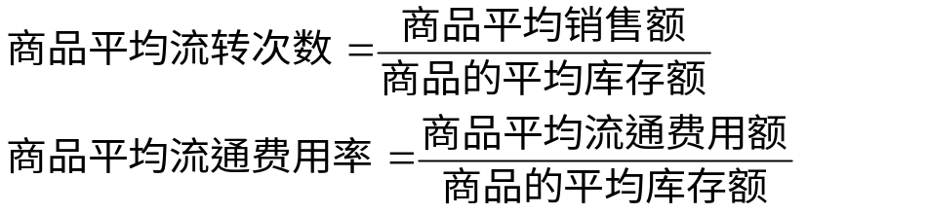
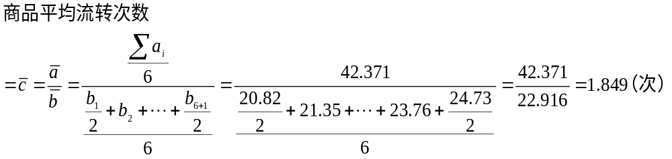
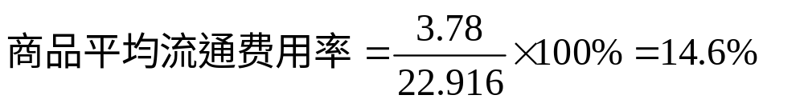
日期 | 1月 | 2月 | 3月 | 4月 | 5月 | 6月
零售额 | 42.3 | 43.64 | 40.71 | 40.93 | 42.11 | 44.54
月初库存额 | 20.82 | 21.35 | 23.98 | 22.47 | 23.16 | 23.76
流通费用额 | 3.75 | 3.21 | 2.94 | 3.18 | 3.54 | 3.64
由于:
所以:
同理:

Slide 55
三、 时间序列的速度指标
发展速度
增长速度
平均发展速度
平均增长速度

Slide 56

发展速度
  概念: 发展速度是表明现象发展方向和程度的动态分析指标。
  计算: 是根据报告期水平和基期水平对比而得到的动态相对数。其计算公式为：
  作用: 它主要说明报告期水平已发展到基期水平的若干倍（或百分之几）。
  分类: 有定基发展速度和环比发展速度之分

Slide 57

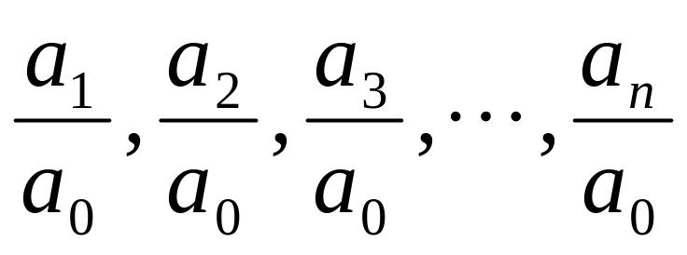
（一）定基发展速度
定基发展速度是指报告期水平与某一固定时期水平（通常为最初水平）之比。表明这种现象在较长时期内总的发展速度。其计算公式为：
用符号表示为：

Slide 58

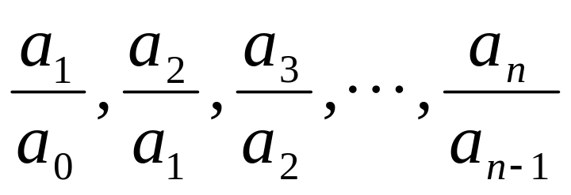
（二）环比发展速度
环比发展速度是指报告期水平与其前一期水平之比。表明这种现象逐期发展的程度.
其计算公式为：
用符号表示为：

Slide 59
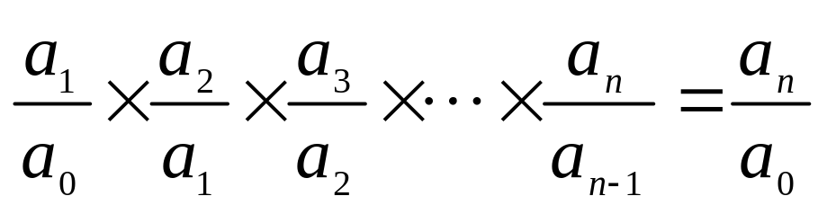
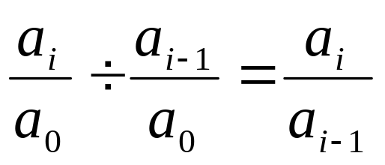
（三）定基发展速度与环比发展速度的关系
第一、定基发展速度等于相应时期内的各个环
比发展速度的连乘积，用符号表示为：
各环比发展速度的连乘积 = 定基发展速度
第二、相邻两个定基发展速度之比等于相应时期
的环比发展速度，用符号表示为：

Slide 60

（四）年距发展速度
在统计工作中，为了消除季节变动的影响，通常计算年距发展速度，用以说明本期发展水平与去年同期水平对比而达到的相对发展方向与程度。其计算公式为：

Slide 61
增长速度

Slide 62
增长量分析
  1、 逐期增长量
2、累积(定基)增长量
增长量与增长速度结合运用才能更准确的说明问题

Slide 63
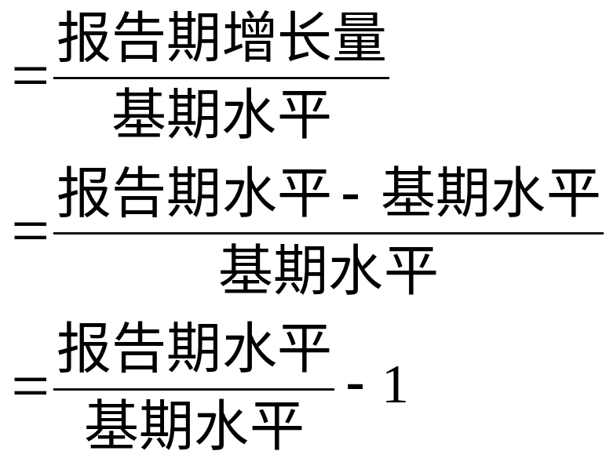

增长速度
  增长速度是表明现象增长程度的动态相对指标，它是根据增长量与其基期水平对比求得。其计算公式为
  或： 增长速度 = 发展速度－l （或100%）
  分类: 有定基增长速度和环比增长速度之分

Slide 64
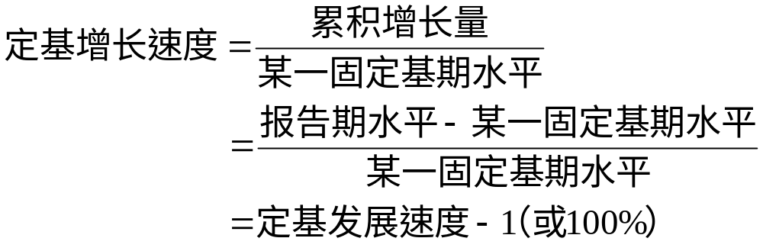
  （一）定基增长速度
  定基增长速度是指报告期的累积增长量与某一固定基期水平之比。它表明现象在某一较长时期内总的相对增长速度。其计算公式为：

Slide 65

  （二）环比增长速度
  环比增长速度是指报告期逐期增长量与前一期水平之比，它表明现象逐期的相对增长方向和程度。其计算公式为：

Slide 66
（三）定基增长速度与环比增长速度之间的换算关系
定基增长速度和环比增长速度都是发展速度的派生指标，它只反映增长部分的相对程度，所以两者之间不能直接换算，即定基增长速度不等于环比增长速度的连乘积。
如果定基增长速度和环比增长速度要进行换算，则首先将环比增长速度加1变成环比发展速度，再将各期环比发展速度连乘积，得到定基发展速度，最后用定基发展速度减1即为定基增长速度。

Slide 67

（四）年距增长速度
在统计实际工作中，为了消除季节变动的影响，也常计算年距增长速度，用以说明年距增长量与去年同期发展水平对比达到的相对增长程度。其计算公式为：

Slide 68

增长1％的绝对值
  速度指标是反映现象发展或增长的相对程度，是一种相对数,有时速度指标必须结合增长1％的绝对值指标一起运用,来反映现象的一种真实情况。
  增长1％的绝对值是用逐期增长量与环比增长速度对比求得的。即每增长一个百分点而增加的绝对量
  用于弥补增长速度分析中的局限性
其计算公式为：

Slide 69

[例9] 下面以我国1952年—1957年全国钢产量为例计算各种速度指标，见表6—15。

Slide 70
平均发展速度与平均增长速度

Slide 71
平均发展速度
  平均发展速度是时间序列中的各个环比发展速度的平均数，也就是把全期的总发展速度平均化。它说明某种现象在一个较长时期中逐期平均发展变化的程度。

Slide 72




  计算公式表示为：
  式中 —— 平均发展速度
  —— 第i年的环比发展速度；
  —— 连乘符号。

Slide 73


  由于环比发展速度的连乘积等于相应的定基发展速度，因此平均发展速 度的公式也可写成：
  一段时期的定基发展速度即为现象的总速度。用R表示总速度，则平均发展速度的公式又可写为

Slide 74
平均增长速度
  平均增长速度 = 平均发展速度－1
  平均发展速度总是正值，而平均增长速度则可分为正值也可分为负值。正值表明现象在一定发展阶段内逐期平均递增的程度；负值表示现象逐期平均递减的程度。

Slide 75


Slide 76


Slide 77


Slide 78

年度化增长率
增长率以年来表示时，称为年度化增长率或年率
可将月度增长率或季度增长率转换为年度增长率
计算公式为
m 为一年中的时期个数；n 为所跨的时期总数
季度增长率被年度化时，m ＝4
月增长率被年度化时，m ＝12
当m ＝ n 时，上述公式就是年距增长率

Slide 79
年度化增长率
【例13】已知某地区如下数据，计算年度化增长率
  1999年1月份的社会商品零售总额为25亿元， 2000年1月份零售总额为30亿元
  1998年3月份财政收入总额为240亿元，2000年6月份的财政收入总额为为300亿元
  2000年1季度完成的国内生产总值为500亿元，2季度完成的国内生产总值为510亿元
  1997年4季度完成的工业增加值为280亿元，2000年4季度完成的工业增加值为350亿元

Slide 80

年度化增长率
解：
由于是月份数据，所以 m = 12；从1999年一月到2000年一月所跨的月份总数为12，所以 n = 12
即年度化增长率为20%，这实际上就是年增长率，因为所跨的时期总数为一年。也就是该地区社会商品零售总额的年增长率为20%

Slide 81

年度化增长率
解：
m =12，n = 27
年度化增长率为
该地区财政收入的年增长率为10.43%

Slide 82

年度化增长率
解：
由于是季度数据，所以 m = 4，从一季度到二季度所跨的时期总数为1，所以 n = 1
年度化增长率为 :
即根据第一季度和第二季度数据计算的国内生产总值年增长率为8.24%

Slide 83

年度化增长率
解：
m = 4，从1997年四季度到2000年四季度所
跨的季度总数为12，所以 n = 12
年度化增长率为
即根据1998年四季度到2000年四季度的数据计算，工业增加值的年增长率为7.72%，这实际上就是工业增加值的年平均增长速度

Slide 84
增长率分析中应注意的问题
当时间序列中的观察值出现0或负数时，不宜计算增长率
例如：假定某企业连续五年的利润额分别为5、2、0、-3、2万元，对这一序列计算增长率，要么不符合数学公理，要么无法解释其实际意义。在这种情况下，适宜直接用绝对数进行分析
在有些情况下，不能单纯就增长率论增长率，要注意增长率与绝对水平的结合分析

Slide 85
增长率分析中应注意的问题
【例14】 假定有两个生产条件基本相同的企业，各年的利润额及有关的速度值如下表
甲、乙两个企业的有关资料
年 份 | 甲 企 业 |  | 乙 企 业
 | 利润额(万元) | 增长率(%) | 利润额(万元) | 增长率(%)
1996 | 500 | — | 60 | —
1997 | 600 | 20 | 84 | 40
甲企业增长1%绝对值=500/100=5万元
乙企业增长1%绝对值=60/100=0.6万元

Slide 86
甲企业增长1%绝对值=500/100=5万元
乙企业增长1%绝对值=60/100=0.6万元

Slide 87
上节内容
时间序列的编制
两个要素
三种类型
作用和意义
表示
2. 时间序列的水平指标
发展水平
平均发展水平(序时平均数)
增长量和平均增长量

Slide 88
上节内容
2. 时间序列的速度指标
发展速度
增长速度(增长率)
平均发展速度
平均增长速度
年率

Slide 89
第二节 时间序列的分解分析
一、时间序列的构成因素和分析模型
二、时间序列构成因素的测定
长期趋势的测定
季节变动测定
周期性测定

Slide 90
一、时间序列的构成因素和分析模型
1. 时间序列的构成因素
每一现象在其变化发展过程中,每一时期都受到各种因素的影响;
时间序列的指标值是这些因素共同作用的结果. 这些因素归结为四大类:
趋势变动影响因素
季节变动影响因素
周期 (循环)变动影响因素
随机变动影响因素

Slide 91

一、时间序列的构成因素和分析模型
1. 时间序列的构成因素
长期趋势变动 (T) | 指时间序列在一个相当长时期内持续发展变化的总趋势。
季节变动 (S) | 由于季节的更换而引起时间序列按一定的季节更替而呈现周期性的明显变化。
循环变动 (C) | 指时间序列出现以若干年为周期的涨落起伏的波动变化。
不规则变动 (I) | 由于临时性、偶然性的因素引起时间序列的非周期性或趋势性的随机变动。

Slide 92
2. 时间序列的分析模型
一般常用的数学模型有加法模型和乘法模型
（1）乘法模型是假定四种因素存在着某种相互影响关系，互不独立。因此，时间序列各期发展水平是各个影响因素相乘之积，适用于相对数时间序列总变动的计算。其计算公式：
Y＝T·S·C·I
式中： Y —— 动态总变动,各期发展水平；
T —— 长期趋势变动；
S —— 季节变动；
C —— 循环变动；
I —— 不规则变动。

Slide 93
  （2）加法模型是假定四种变动因素是互相独立的，则时间序列各期发展水平是各个影响因素相加的总和，适用于总量指标总变动的计算。其计算公式：
  Y＝T＋S＋C＋I
式中： Y —— 动态总变动；
T —— 长期趋势变动；
S —— 季节变动；
C —— 循环变动；
I —— 不规则变动。

Slide 94
3. 时间序列的分解分析
时间序列的分解就是要按照给定的分析模型,将各种变动因素的具体数值测定出来 .
分解分析之前,首先得了解序列中所包含的构成因素.
（一）仅含有T和I,则只要消除随机波动
乘法模型: Y＝T·I
加法模型 : Y＝T＋I

Slide 95
3. 时间序列的分解分析
（二）含有T、S和I
乘法模型: Y＝T·S·I
加法模型 : Y＝T+S+I
1) 先分析和测定现象变动的长期趋势,求出T
2) 然后消除序列中包含的趋势值
乘法模型: Y/T＝S·I
加法模型 : Y-T＝S+I
3) 对2)的结果进行分析,消除随机变动的影响,得到季节变动的测定值S

Slide 96
4. 时间序列分解分析的作用
时间序列分解分析是时间序列的核心内容,其作用可以概括为:
1、分析和预测有关构成因素的数量表现,可以更好的认识 和掌握现象变化发展的规律性.
2、将所测定出的某一构成因素的数值从时间序列中分离出去.
3、为用时间序列进行预测奠定基础

Slide 97
长 期 趋 势 测 定

Slide 98
长期趋势分析与预测
  测定长期趋势的主要方法有：时距扩大法、移动平均法、数学模型法等等。
  （一）时距扩大法
  时距扩大法是长期趋势最原始最简便的方法。
  它是对原来时距较短的时间序列，加工整理为时距较长的时间序列，以消除原序列因时距过短受偶然因素和季节变动影响所引起的波动，使现象的发展趋势和规律性明显地表现出来。
  如表6-16 、 6-17

Slide 99



Slide 100
应用时距扩大法时需要注意以下几个问题：
第一，扩大的时距多大为宜取决于现象自身的特点。
对于呈现周期波动的动态数列，扩大的时距应与波动的周期相吻合；
对于一般的动态数列，则要逐步扩大时距，以能够显示趋势变动的方向为宜。
时距扩大太大，将造成信息的损失。
第二，扩大的时距要一致，相应的发展水平才具有可比性。

Slide 101
  移动平均法是将时间数列的时距扩大，在数列中按一定项数逐项移动计算平均数，达到对原始数列进行在这个修匀的目的。从而形成一个趋势值时间数列。
  趋势值数列中，消除了偶然因素的影响，显示出现象发展的趋势。
  现以表6—18某企业2002年销售额资料为例加以说明。

Slide 102
（二）移动平均法
  1、移动平均法是将时间数列的时距扩大，在时间序列中按一定项数逐项移动计算平均数，达到对原始序列进行修匀的目的。从而形成一个趋势值时间数列。
  移动平均法是测定时间序列趋势变动的基本方法
  2、 有简单移动平均法和加权移动平均法两种

Slide 103
简单移动平均法
也称中心移动平均法,指将相邻的k个数据加以简单平均作为移动平均中项的趋势测定值
有奇数项移动平均法和偶数项移动平均法

Slide 104


奇数项移动平均法
公式为:
这里N:移动平均的项数
t: 每个移动平均数中项的时期数

Slide 105

表6—18

Slide 106



偶数项移动平均法
要进行两次移动平均
公式为:
说明:
用偶数项N的移动平均法测定趋势变动,必须在序列中选N+1项,然后采用“首末折半法”计算移动平均数,代表第N/2+1,N/2+2,…,项的长期趋势值.

Slide 107
表6—18

Slide 108
简单移动平均法(特点)
将每个观察值都给予相同的权数
主要适合对较为平稳的时间序列进行预测
应用时，关键是确定合理的移动间隔长
  对于同一个时间序列，采用不同的移动步长预测的准确性是不同的
  选择移动步长时，可通过试验的办法，选择一个使均方误差达到最小的移动步长。

Slide 109
(例题分析)
【例】对居民消费价格指数数据，分别取移动间隔k=3和k=5，用Excel计算各期的居民消费价格指数的平滑值(预测值) ，计算出预测误差，并将原序列和预测后的序列绘制成图形进行比较

Slide 110

简单移动平均法

Slide 111

简单移动平均法

Slide 112
加权移动平均法
对近期的观察值和远期的观察值赋予不同的权数后再进行预测
  当时间序列的波动较大时，最近期的观察值应赋予最大的权数，较远的时期的观察值赋予的权数依次递减
  当时间序列的波动不是很大时，对各期的观察值应赋予近似相等的权数
  所选择的各期的权数之和必须等于1。
对移动间隔(步长)和权数的选择，也应以预测精度来评定，即用均方误差来测度预测精度，选择一个均方误差最小的移动间隔和权数的组合

Slide 113

（三）数学模型法
它是对时间序列进行分析修匀的方法，是用适当的数学模型对时间序列配合一个方程式，据以计算各期的趋势值。测定长期趋势广泛使用这种方法。
下面就介绍直线趋势的测定。
如以时间因素作为自变量（t），把数列水平作为因变量（y），拟合的直线为
参数a，b的求法用最小二乘法。

Slide 114


趋势方程的形式为
—时间序列的趋势值
t —时间标号
a—趋势线在Y 轴上的截距
b—趋势线的斜率，表示时间 t 变动一个
单位时观察值的平均变动数量

Slide 115
(a 和 b 的最小二乘估计)
趋势方程中的两个未知常数 a 和 b 按最小二乘法(Least-square Method)求得
  根据回归分析中的最小二乘法原理
  使各实际观察值与趋势值的离差平方和为最小
  最小二乘法既可以配合趋势直线，也可用于配合趋势曲线
根据趋势线计算出各个时期的趋势值

Slide 116



(a 和 b 的求解方程)
根据最小二乘法得到求解 a 和 b 的标准方程为
解得：
预测误差可用估计标准误差来衡量
m为趋势方程中未知常数的个数

Slide 117
(a 和 b 的最小二乘估计)
为了简化计算，把原数列中间项作为原点。其具体方法是：
当时间序列的项数为奇数时，可取中间一项的时间序号等于零，中间以前的时间序号为负值，中间以后的时间序号为正值。如，数列有5项水平，时间跨度从1998年至2002年，则t值分别为：
1998 | 1999 | 2000 | 2001 | 2002
-2 | -1 | 0 | 1 | 2

Slide 118
当时间序列的项数为偶数时，中间以前的时间序号为负值，中间以后的时间序号为正值。如，某数列由6项水平，时间跨度从1997年至2002年，则t值分别为：
1997 | 1998 | 1999 | 2000 | 2001 | 2002
-5 | -3 | -1 | 1 | 3 | 5

Slide 119


在以上两种场合，使标准方程简化为：
因此：

Slide 120

[例14] 下面以某企业连续6年的销售量资料为例说明最小二乘法的计算。

Slide 121


Slide 122
季节性分析

Slide 123
季节指数
刻画序列在一个年度内各月或季的典型季节特征
以其平均数等于100%为条件而构成
反映某一月份或季度的数值占全年平均数值的大小
如果现象的发展没有季节变动，则各期的季节指数应等于100%
季节变动的程度是根据各季节指数与其平均数(100%)的偏差程度来测定
  如果某一月份或季度有明显的季节变化，则各期的季节指数应大于或小于100%

Slide 124
季节指数(方法一)(计算步骤)
计算移动平均值(季度数据采用4项移动平均，月份数据采用12项移动平均)，并将其结果进行“中心化”处理
  将移动平均的结果再进行一次二项的移动平均，即得出“中心化移动平均值”(CMA)
计算移动平均的比值，也成为季节比率
  即将序列的各观察值除以相应的中心化移动平均值，然后再计算出各比值的季度(或月份)平均值，即季节指

Slide 125
季节指数(计算步骤)
3. 季节指数调整
  各季节指数的平均数应等于1或100%，若根据第二步计算的季节比率的平均值不等于1时，则需要进行调整
    具体方法是：将第二步计算的每个季节比率的平均值除以它们的总平均值

Slide 126

季节指数(例题分析)
【例】下表是一家啤酒生产企业1997～2002年各季度的啤酒销售量数据。试计算各季的季节指数

Slide 127

季节指数(例题分析)

Slide 128

季节指数(例题分析)

Slide 129

季节指数(例题分析)

Slide 130

分离季节因素
将季节性因素从时间序列中分离出去，以便观察和分析时间序列的其他特征
方法是将原时间序列除以相应的季节指数
结果即为季节因素分离后的序列，它反映了在没有季节因素影响的情况下时间序列的变化形态

Slide 131

  季节指数(方法二) )(计算步骤)
  根据各年按月（季）的时间序列资料计算出各年同月（季）的平均水平。
  计算各年所有月（季）的总平均水平。
  将各年同月（季）的平均水平与总平均水平进行对比，即得出季节比率,季节比率是进行季节变动分析的重要指标，可用来说明季节变动的程度。其计算公式为：

Slide 132
季节指数(计算步骤)
4. 季节指数调整
  各季节指数的平均数应等于1或100%，若根据第二步计算的季节比率的平均值不等于1时，则需要进行调整
    具体方法是：将第三步计算的每个季节比率的平均值除以它们的总平均值

Slide 133
季节指数(例题分析)
【例】下表是某商场1999～2002年的毛衫的销售情况。试计算各季的季节指数

Slide 134

[例15] 某商场1999至2002年各月某一品牌的毛衫的销售量如表8-20 。0

Slide 135
周期性分析

Slide 136
周期性分析
近乎规律性的从低至高再从高至低的周而复始的变动
不同于趋势变动，它不是朝着单一方向的持续运动，而是涨落相间的交替波动
不同于季节变动，其变化无固定规律，变动周期多在一年以上，且周期长短不一
时间长短和波动大小不一，且常与不规则波动交织在一起，很难单独加以描述和分析

Slide 137


周期性分析 (剩余法)
先消去季节变动，求得无季节性资料
再将结果除以由分离季节性因素后的数据计算得到的趋势值，求得含有周期性及随机波动的序列
将结果进行移动平均(MA) ，以消除不规则波动，即得循环波动值
C = MA ( C × I )

Slide 138

周期性分析 (例题分析)

Slide 139

随机波动 (例题分析)

Slide 140
本章小节
时间序列的编制分解
时间序列的描述性分析
平稳序列的平滑和预测
有趋势序列的分析和预测
复合型序列的分析

Slide 141
练 习
1981年～2000年我国油菜籽单位面积产量数据（单位：公斤/公顷）见下表。
    绘制时间序列图描述其形态。
    用5期移动平均法预测2001年的单位面积产量
    对该序列进行分解分析

Slide 142
年份 | 单位面积产量
1981 | 1451
1982 | 1372
1983 | 1168
1984 | 1232
1985 | 1245
1986 | 1200
1987 | 1260
1988 | 1020
1989 | 1095
1990 | 1260
年份 | 单位面积产量
1991 | 1215
1992 | 1281
1993 | 1309
1994 | 1296
1995 | 1416
1996 | 1367
1997 | 1479
1998 | 1272
1999 | 1469
2000 | 1519
1981年～2000年我国油菜籽单位面积产量数据（单位：公顷/公斤）

Slide 143
本章结束!

